Slide 1


从量子力学到量子信息
李传锋
中国科学技术大学中科院量子信息重点实验室
2023年9月

Slide 2
宇宙最难以理解的是它竟然是可以理解的。——爱因斯坦
人类探索宇宙规律的知识结构图
一、神学（内修体验，难于验证）
古埃及、古希腊、古罗马、玛雅、犹太、印度、中国。二千多年前达到顶峰，逐步没落。
比较成体系的是一些宗教经典：《金刚经》《道德经》《圣经》《薄伽梵歌》《周易》
二、哲学（逐步偏向外部世界）
希腊三杰：苏格拉底、柏拉图、亚里士多德
三、实证科学（外部世界的规律、实证性、可重复）
光学
原子物理
热学
力学
……
社会科学
（研究人类活动）
自然科学
（研究自然界）
物理
化学
生物
……
思考问题：如果随着科技的发展，人类寿命到150-200岁？

Slide 3
三堂讲座内容：
1）从量子力学到量子信息（量子密码、量子通信、量子计算与量子模拟、量子精密测量）
2）构建量子网络
量子与经典的界限
光是什么？(量子信息技术研究量子物理）
3）科研中的观念与思维

Slide 4
三堂讲座内容：
1）从量子力学到量子信息（量子密码、量子通信、量子计算与量子模拟、量子精密测量）
2）量子网络
量子与经典的界限
光是什么？(量子信息技术研究量子物理）
3）科研中的观念与思维

Slide 5
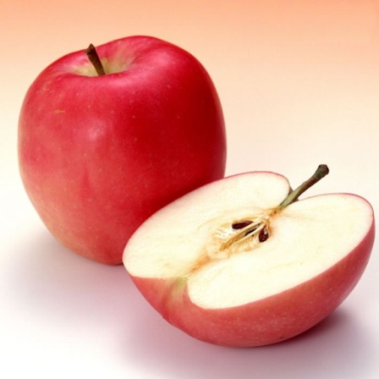
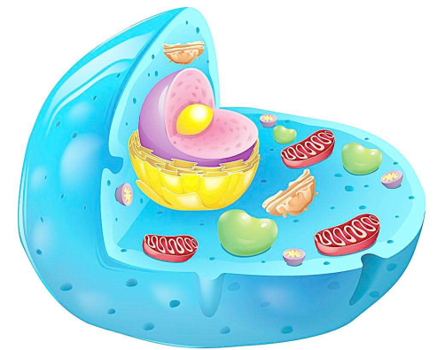
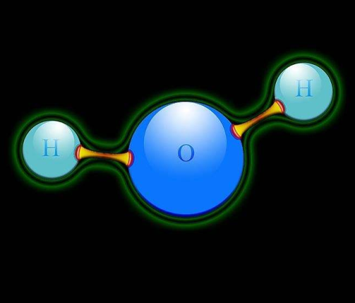
背景：什么是量子？
什么是量子（特性）？
不能再分成“半个” 的微观粒子，具有量子特性。只能一个个的数。
分子；原子；电子；质子；光子等等都是量子的，遵循量子力学。
一个苹果和半个苹果
四分之三个细胞
一个水分子，可以拆解成H⁺和OH⁻，但没有半个水分子。
Open question: 薛定谔猫可以多大？量子与经典的界限。
我国冠名“量子”的公司已超过1万家。很显然，量子鞋垫、量子按摩、量子投资，量子装饰等都和“量子”不沾边。

Slide 6
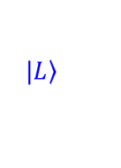
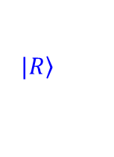
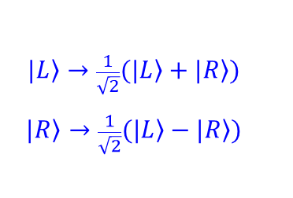

背景：什么是量子？
有什么明显的不同吗？
经典的小钢球等也不容易劈开，也可一个个的数。
经典
量子
$$|\left.L\right\rangle$$
经典几率
分束器（量子叠加）:
50%
50%
$$|\left.L\right\rangle$$
$$|\left.R\right\rangle$$
$$|\left.L\right\rangle →\frac{1}{\sqrt{2}}(|\left.L\right\rangle +|\left.R\right\rangle )$$
$$|\left.R\right\rangle →\frac{1}{\sqrt{2}}(|\left.L\right\rangle −|\left.R\right\rangle )$$

Slide 7



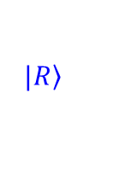
背景：什么是量子？
有什么明显的不同吗？
经典的小钢球等也不容易劈开，也可一个个的数。
经典
量子
$$|\left.L\right\rangle$$
经典几率
分束器（量子叠加）:
50%
50%
$$|\left.L\right\rangle$$
$$|\left.R\right\rangle$$
$$|\left.L\right\rangle →\frac{1}{\sqrt{2}}(|\left.L\right\rangle +|\left.R\right\rangle )$$
$$|\left.R\right\rangle →\frac{1}{\sqrt{2}}(|\left.L\right\rangle −|\left.R\right\rangle )$$
$$|\left.L\right\rangle$$
$$|\left.R\right\rangle$$
50%
50%
$$|\left.L\right\rangle$$
$$|\left.R\right\rangle$$
双缝干涉非常重要！

Slide 8
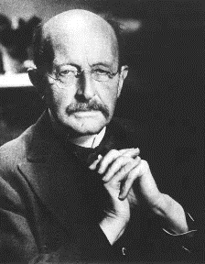
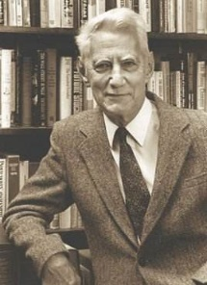
背景：量子信息从哪里来？
量子信息是量子力学与信息论相结合的产物
量子力学
量子信息
信息论
1981年，费曼提出量子模拟的思想；
1984年，BB84码量子密码；
1985年，D. Deutsch 《量子理论，丘奇-图灵法则和通用量子计算机》
……

Slide 9
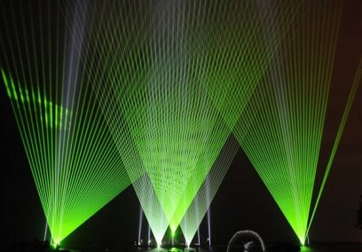
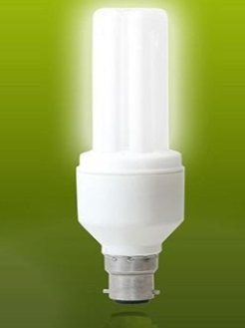
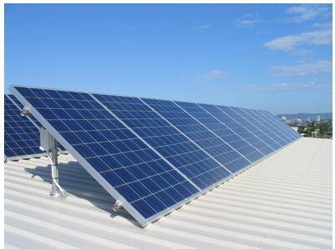
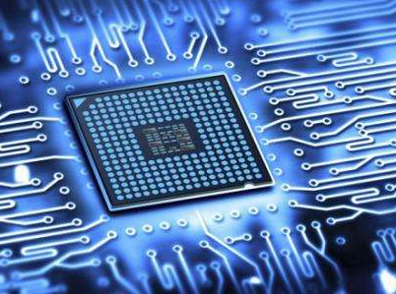
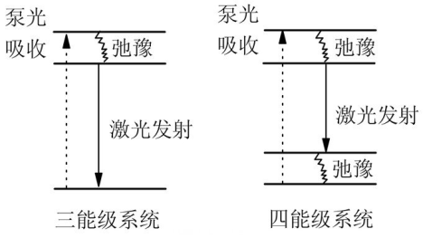
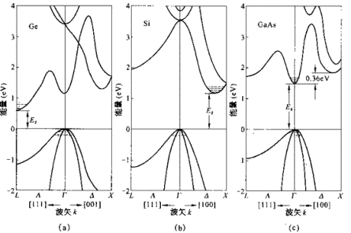
背景：量子信息从哪里来？
从量子力学到量子信息
1）量子力学：在原子层面解决问题。对信息和能源等多个方面产生革命性的影响，带来了激光和半导体等技术。（第一次量子革命）
激光 节能灯 太阳能电池 半导体芯片
这些技术仅涉及简单的量子现象（单粒子行为+统计理论），本质上仍属经典调控技术。
2）量子信息：直接在量子态层面进行操控。可能带来新技术：量子通信，量子计算，量子网络……
量子信息是第二次量子革命

Slide 10

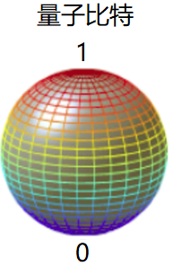

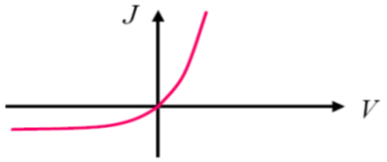
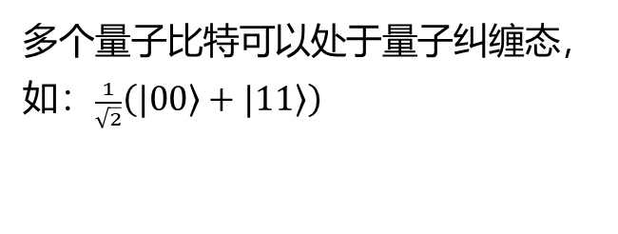
背景：量子信息从哪里来？
从经典信息到量子信息
经典信息的基本单元是比特。
比特只有0和1两种状态，例如对应数字电路中的低电平和高电平两种状态。
量子信息的基本单元是量子比特。
量子比特可以处于0和1的叠加状态，例如对应电子自旋或光子偏振。
量子信息技术就是对量子态进行操控的技术。
Notes:
经典信息的基本单元是比特。比特只有0和1两种状态。
而量子信息的基本单元是量子比特。
量子比特可以处于0和1的叠加状态，例如对应电子的自旋或光子的偏振。
多个量子比特可以处于量子纠缠态。
量子信息技术就是对量子态进行操控的技术。

Slide 11

背景：量子信息做什么？
量子信息的研究方向包括:
量子密码
量子通信
量子计算
量子模拟
量子传感
量子网络
......
涉及多种物理体系：光子、冷原子、量子点等

Slide 12


背景：量子信息到哪里去？
回归物理：利用量子信息技术研究量子物理
量子力学虽然取得了辉煌的成就，但是量子物理的一些基本问题却一直困扰着学术界。
量子态是量子力学的核心概念，量子物理基本问题均与量子态的特性紧密相关。
以前人们用经典技术研究量子物理基本问题，但是经典的钥匙打不开量子的大门，经典技术无法揭开量子世界的真实面貌。
量子信息出现后，可以直接操控量子态，用量子信息技术研究量子物理基本问题，必然会得到新的认识。
互补原理
经典技术
不确定关系
量子信息技术
薛定谔猫佯谬

Slide 13
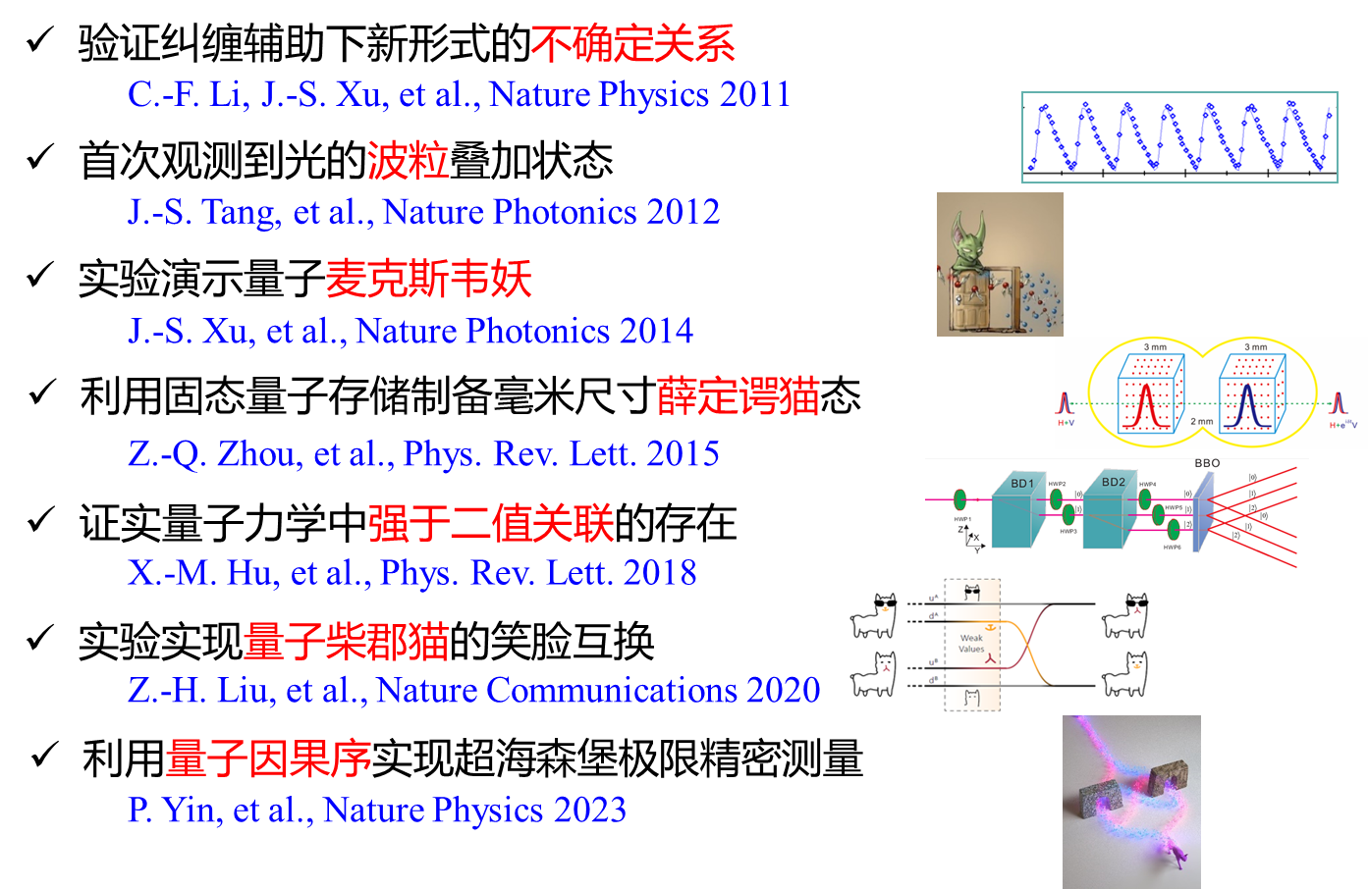
背景：量子信息到哪里去？
回归物理：利用量子信息技术研究量子物理

Slide 14
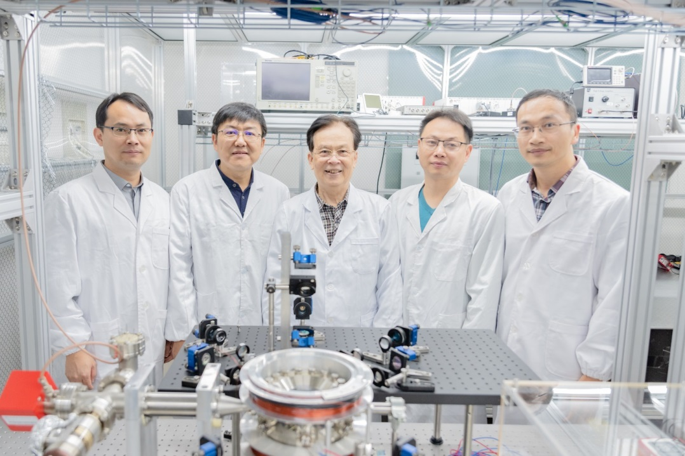
背景：量子信息到哪里去？
回归物理：利用量子信息技术研究量子物理
李传锋、许金时、黄运锋、柳必恒、郭光灿作为主要完成人的“基于量子信息技术研究量子物理基本问题”项目荣获2020年度国家自然科学二等奖。

Slide 15
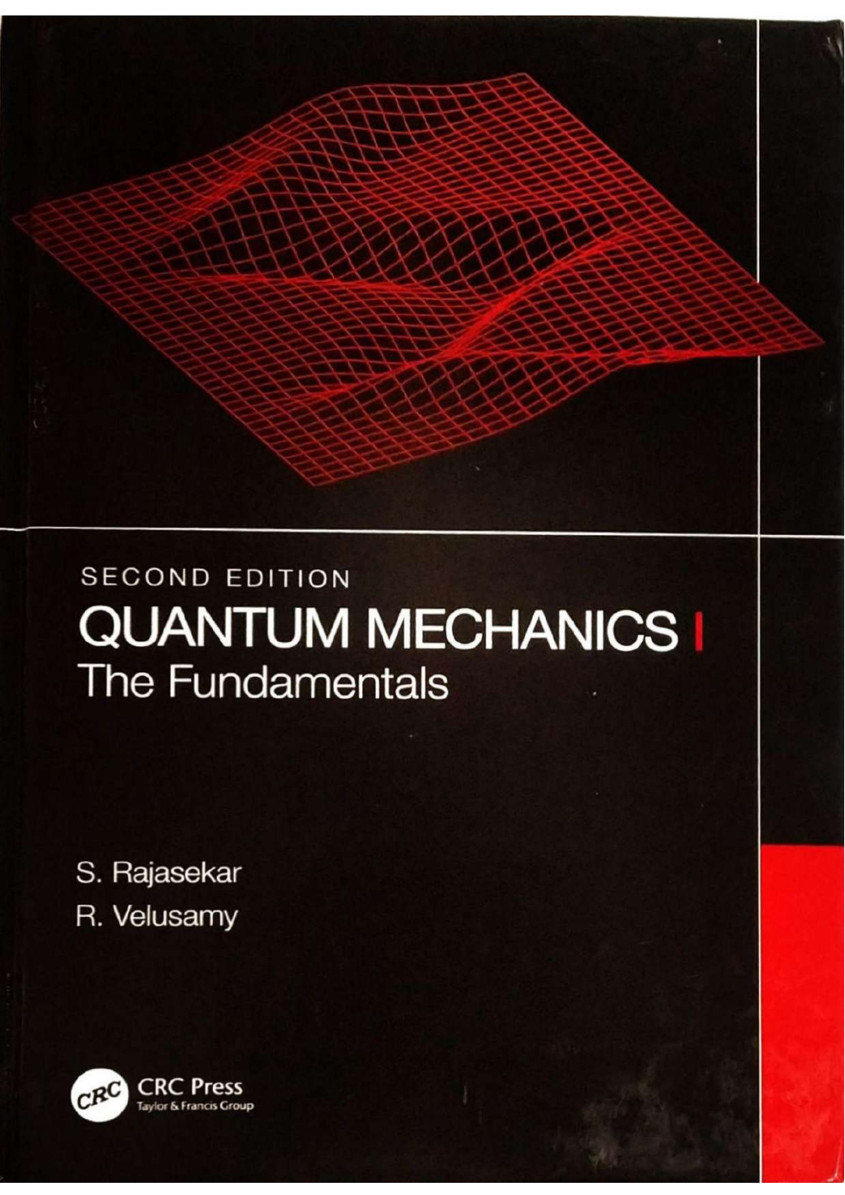
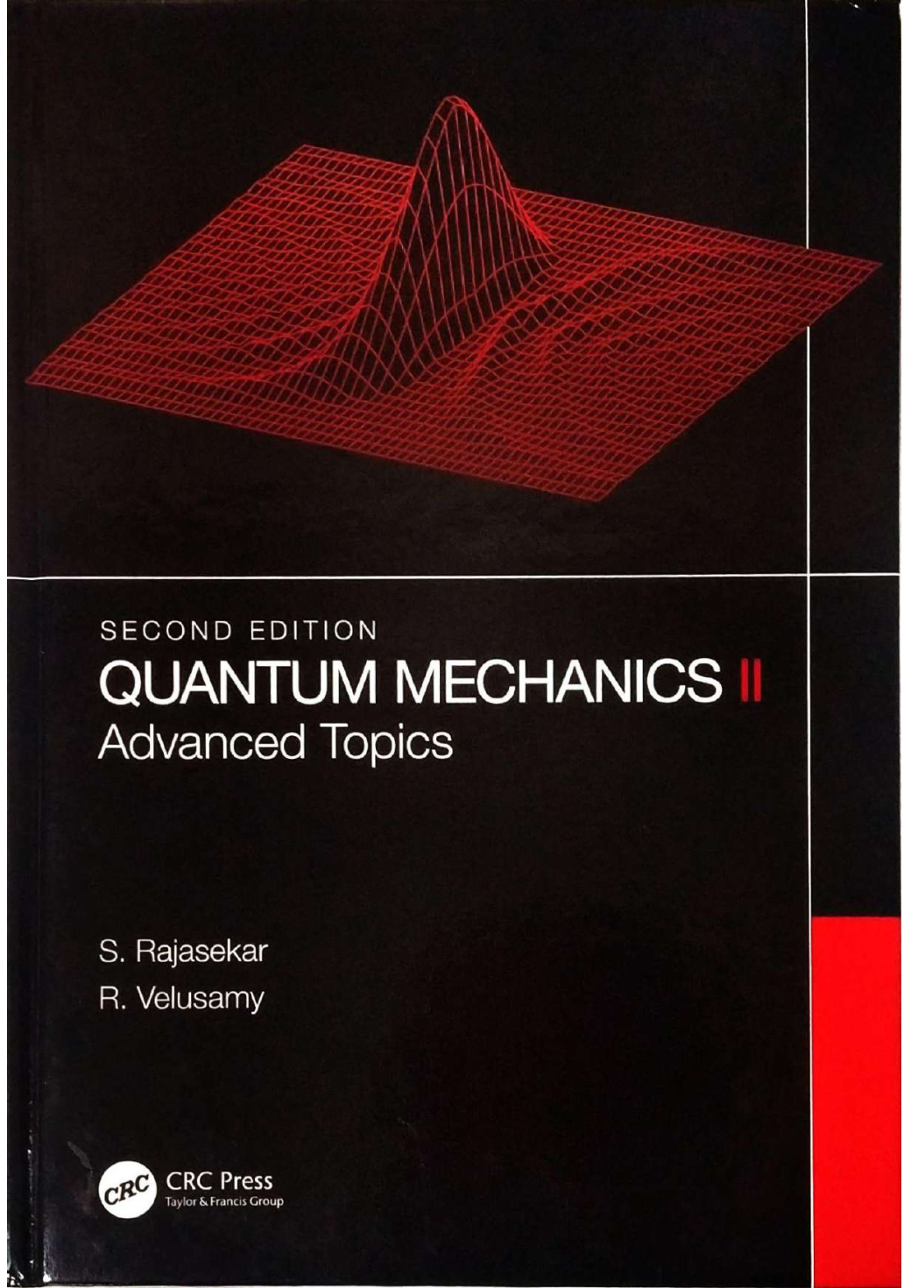
背景：量子信息到哪里去？
回归物理：成为量子力学（下册）教材内容

Slide 16
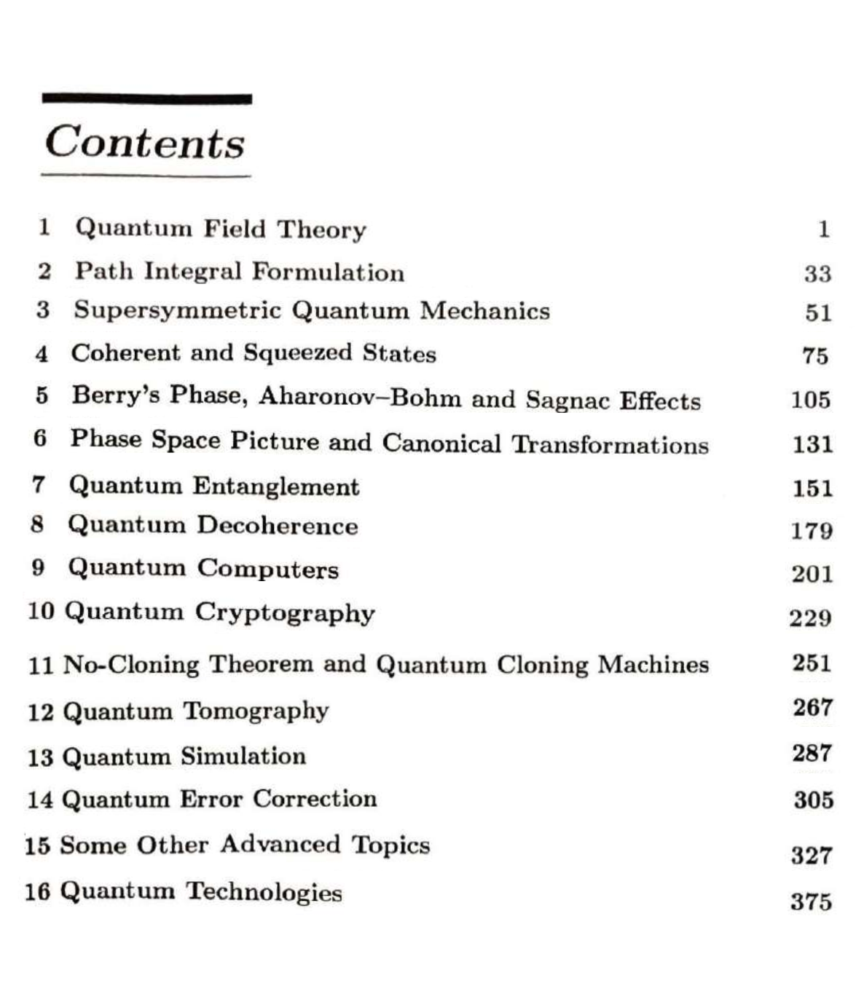
背景：量子信息到哪里去？
回归物理：成为量子力学（下册）教材内容

Slide 17
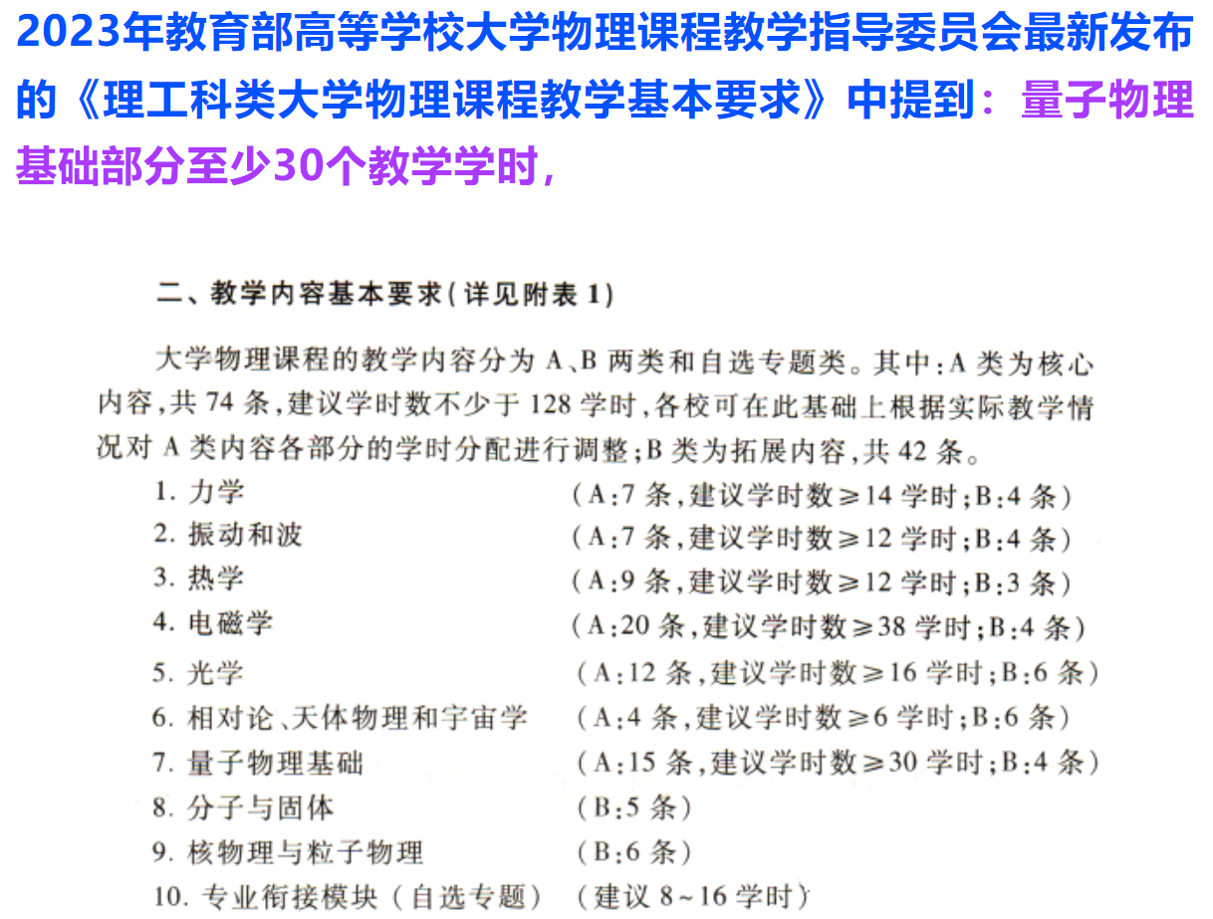
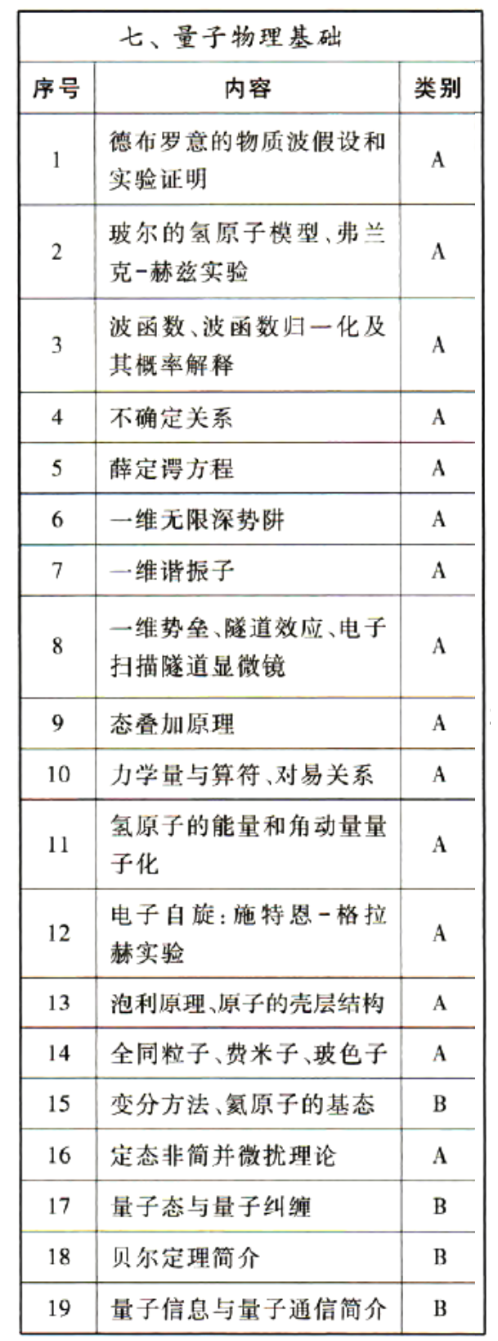
背景：量子信息到哪里去？
回归物理：成为量子力学（下册）教材内容

Slide 18
Contents
一、奇异的量子力学
二、EPR佯谬、Bell不等式、量子纠缠
三、量子信息
1）不可克隆定理与量子密码
2）量子通信
3）量子计算与量子模拟
4）量子精密测量

Slide 19
Contents
一、奇异的量子力学
二、EPR佯谬、Bell不等式、量子纠缠
三、量子信息
1）不可克隆定理与量子密码
2）量子通信
3）量子计算与量子模拟
4）量子精密测量

Slide 20
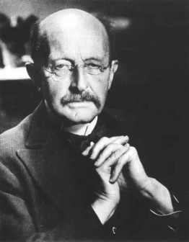
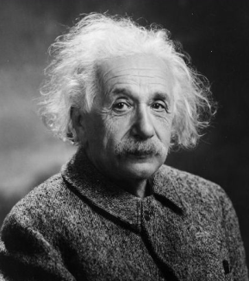
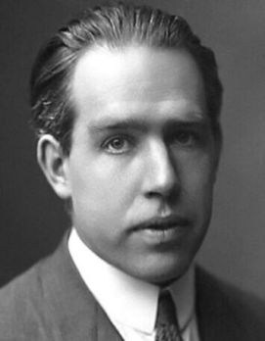
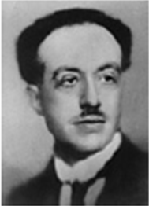
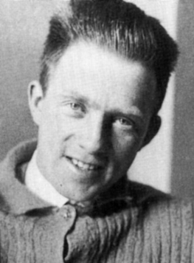
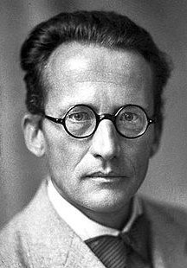
一、奇异的量子力学
量子力学的建立
1900年
普朗克
“量子”
1905年
爱因斯坦“光子”
1913年
玻尔
原子模型
1923年
德布罗意
物质波
1925-1926年
薛定谔，海森堡
量子力学
德国标准局：
如何使灯泡的发光效率更高？
黑体辐射问题
光电效应
氢原子光谱

Slide 21
一、奇异的量子力学
任何一门学科，首先有第一性原理，然后回答：
1）组成物？ 2）怎么相互作用？ 3）怎么运动？
+数学
如几何光学：
第一性原理：直线传播、独立传播、费马原理
1）组成物：光、界面
2）相互作用：反射、折射
3）怎么运动：直线传播、成像
+几何

Slide 22
一、奇异的量子力学
量子力学？
N条假定（第一性原理），然后回答：
1）组成物？ 波函数（线性叠加）
2）怎么相互作用？ 哈密顿量
3）怎么运动？ 薛定谔方程、量子测量
+Hilbert空间（线性代数）

Slide 23

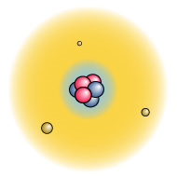
一、奇异的量子力学
量子力学与其他物理学分支的关系类似操作系统和软件的关系
Nielsen, Chuang, Quantum computation and Quantum Information
如原子物理：原子的物理图象和量子力学描述
Schrodinger方程

Slide 24
Contents
一、奇异的量子力学
二、EPR佯谬、Bell不等式、量子纠缠
三、量子信息
1）不可克隆定理与量子密码
2）量子通信
3）量子计算与量子模拟
4）量子精密测量

Slide 25
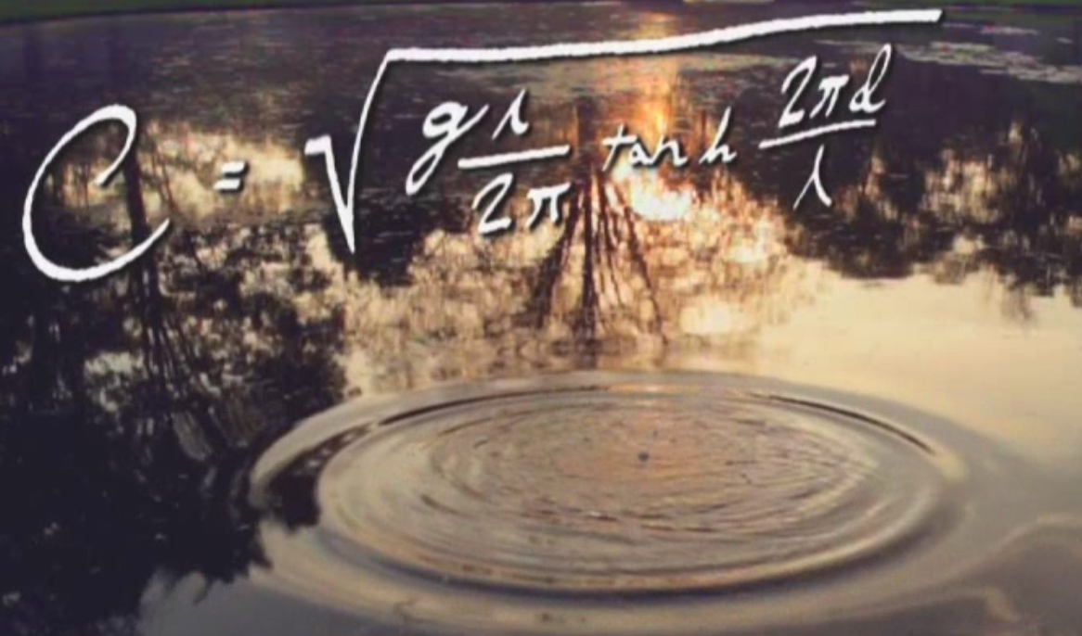
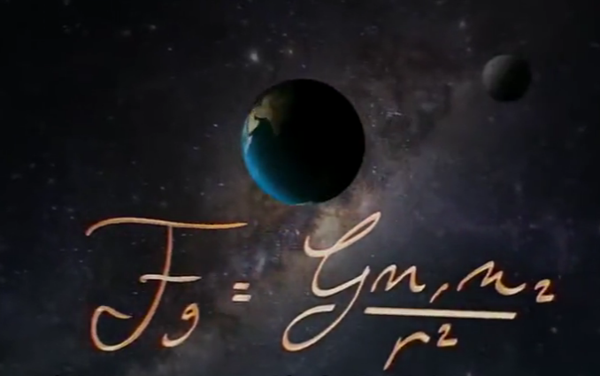
二、EPR佯谬、Bell不等式、量子纠缠
在经典世界里，系统的态和演化都是确定的。

Slide 26
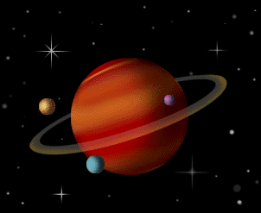

二、EPR佯谬、Bell不等式、量子纠缠
经典的物质
特性：每时刻的位置、速度完全确定，有确定的运行轨迹，遵从牛顿力学。

Slide 27
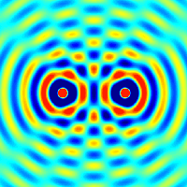
二、EPR佯谬、Bell不等式、量子纠缠
经典的波
特性：每个时刻波的形状，速度是确定的。波充满整个空间，遵从经典波动理论。

Slide 28
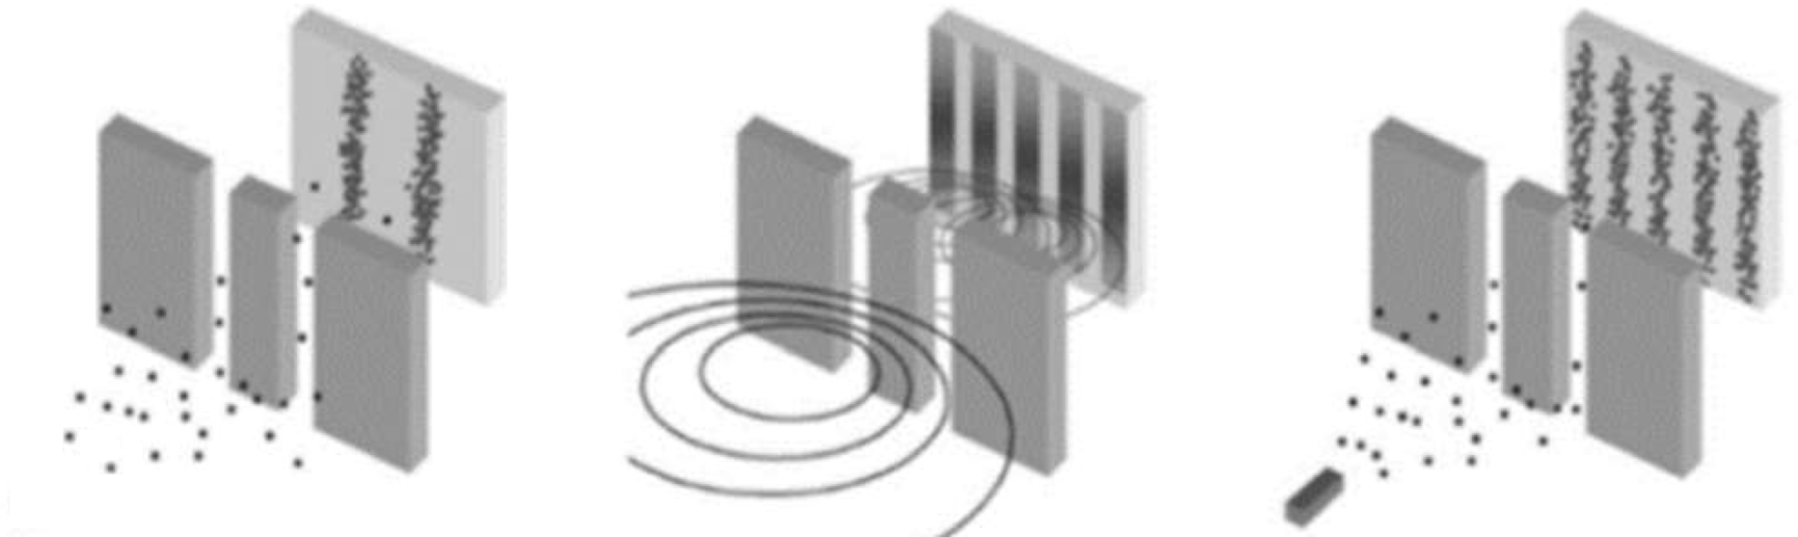
二、EPR佯谬、Bell不等式、量子纠缠
量子粒子具有波粒二象性
量子粒子的状态由波函数（量子态）描述，可以处于叠加状态。波函数代表了粒子出现的几率幅。
经典的粒子
经典的波
量子粒子

Slide 29
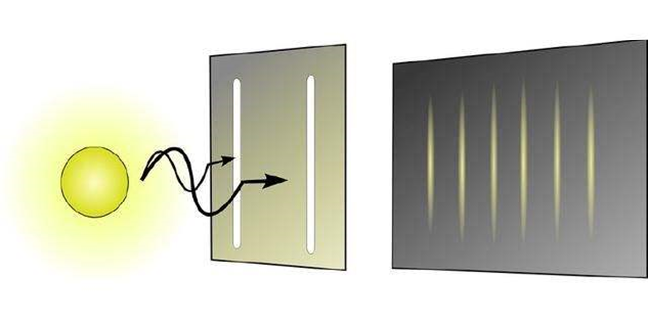
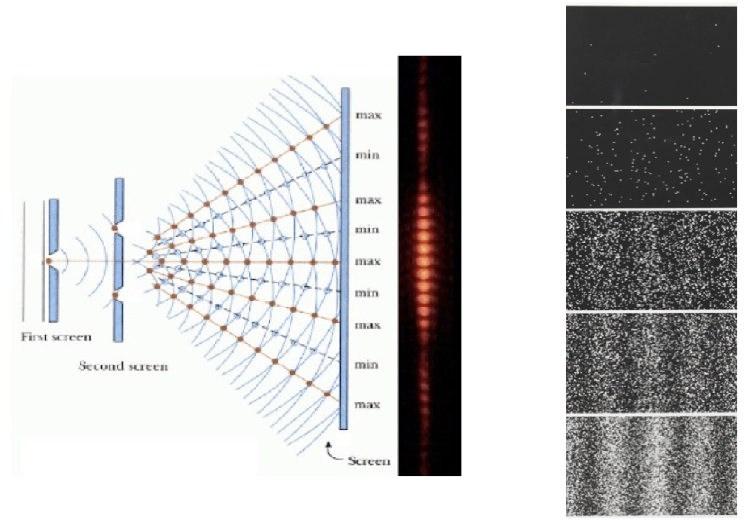
二、EPR佯谬、Bell不等式、量子纠缠
例如：光子/单个光子的双缝干涉
左缝
右缝
光子不能被进一步分割，作为一个整体被发射、传播、吸收。
光子在空间中出现的几率幅用波函数（量子态）描述。过双缝时处于叠加态：

Slide 30
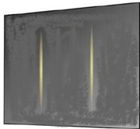

二、EPR佯谬、Bell不等式、量子纠缠
和经典世界的测量过程有本质不同，波函数（量子态）在测量时会发生改变（坍缩, collapse）。
过左缝
过右缝
过双缝时处于叠加态：
如果测量光子是从哪个狭缝通过。
则光子的状态就会坍缩到 或 。干涉条纹消失。

Slide 31
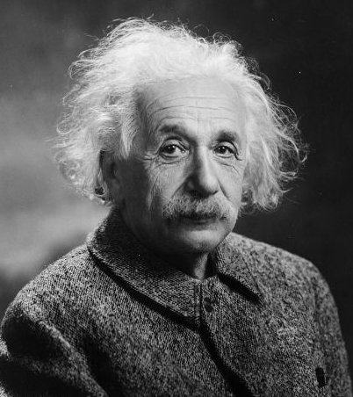
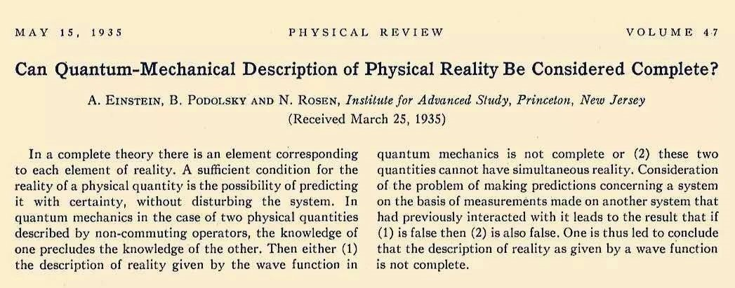
二、EPR佯谬、Bell不等式、量子纠缠
爱因斯坦后半生的深刻思考
一、大统一理论
二、量子力学不完善

Slide 32


二、EPR佯谬、Bell不等式、量子纠缠
爱因斯坦的深刻思考
对于两个粒子组成的系统，根据量子力学叠加原理，存在总体的叠加状态，如：
-

Slide 33
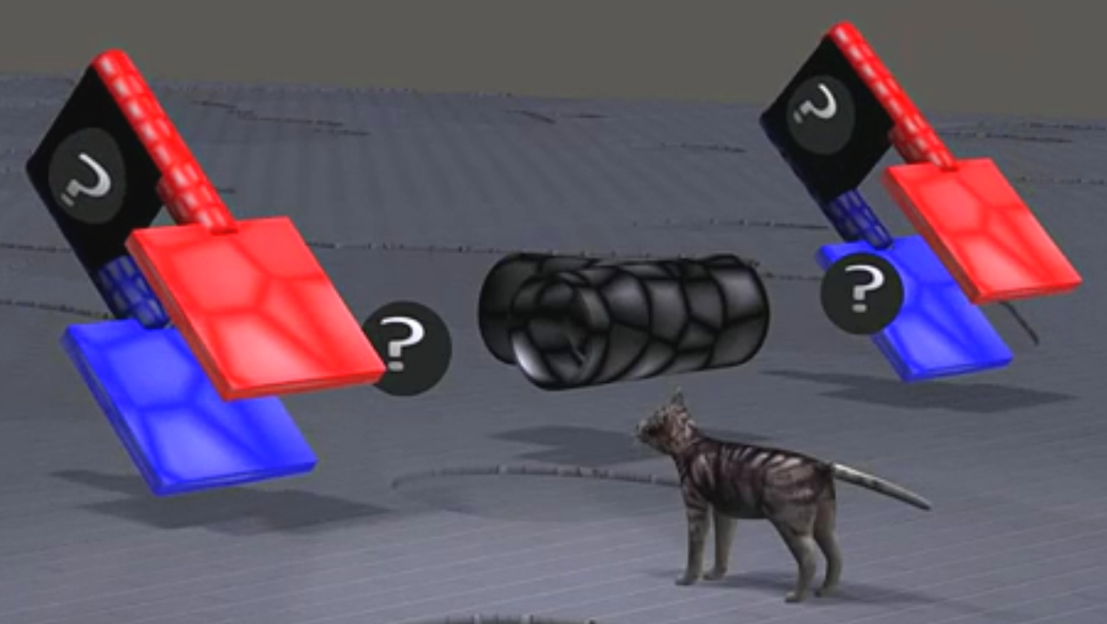
二、EPR佯谬、Bell不等式、量子纠缠
当探测其中一个粒子的时候，两粒子系统就会展现出奇异的特性。

Slide 34
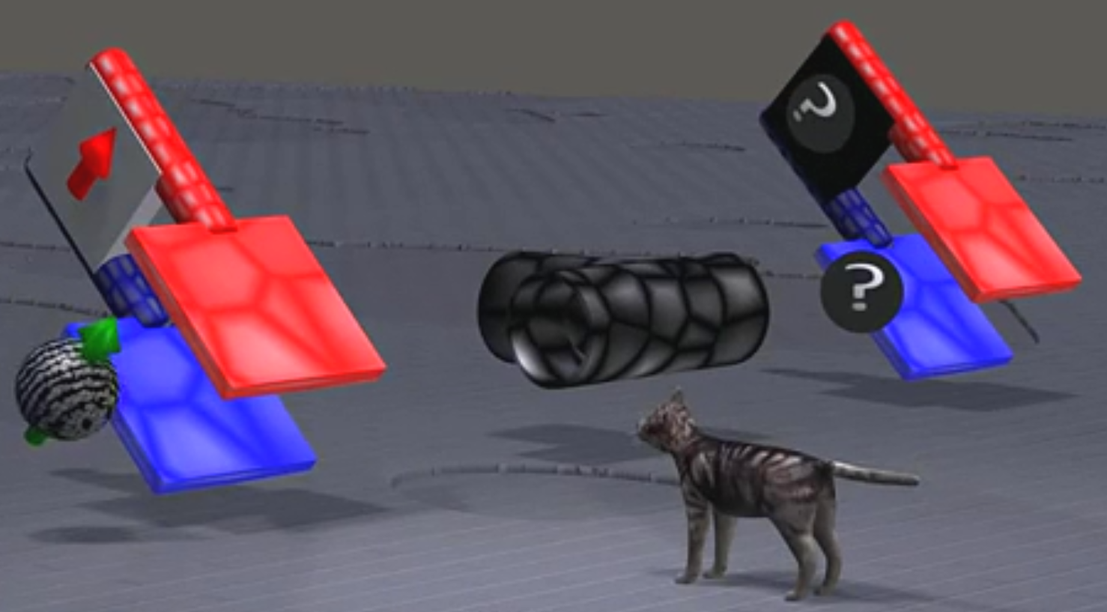
二、EPR佯谬、Bell不等式、量子纠缠
即便不测量，我们也可以推测出另一个粒子的状态。

Slide 35
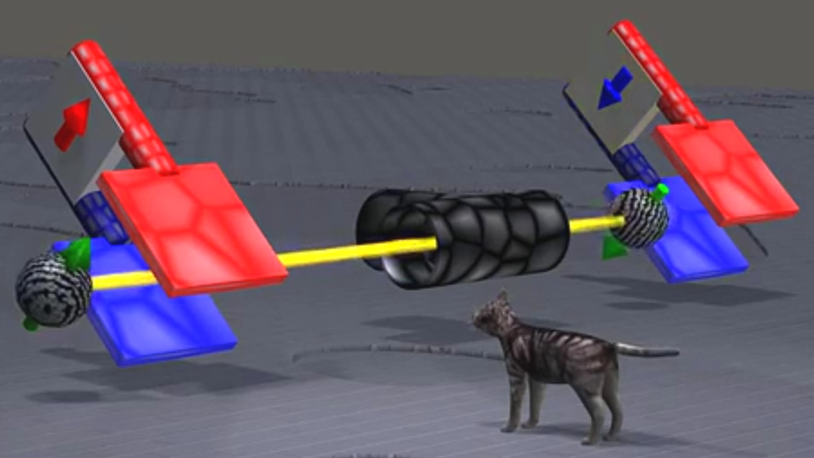
二、EPR佯谬、Bell不等式、量子纠缠
看起来测量其中一个粒子，会影响另一个粒子的状态
（这种影响甚至超过光速，但是测量结果随机，不传输信息！）

Slide 36
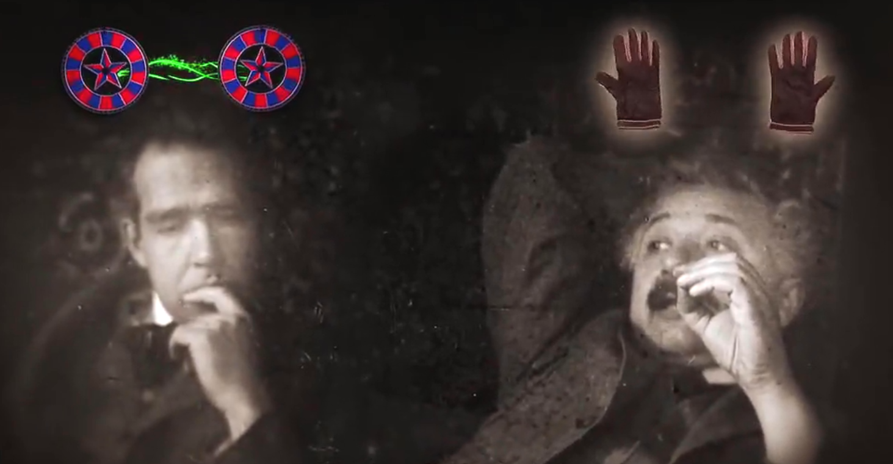
二、EPR佯谬、Bell不等式、量子纠缠
关于这一特性，爱因斯坦和玻尔进行了长时间的争论。玻尔认为，只有看了才能确定状态。爱因斯坦认为世界应该是确定的，量子力学对世界的描述不完善，存在我们不知道的量（隐变量），利用它可以确定的描述这个世界。1935年提出了EPR佯谬。

Slide 37
二、EPR佯谬、Bell不等式、量子纠缠
EPR佯谬[Einstein, Podolsky, Rosen, 1935]
(Bohm version)
AB处于
在A处沿着 和 基矢测则能确定知道B处于 或
在A处沿着 和 基矢测则能确定知道B处于 或
EPR问：B到底处于什么状态？物理实在出问题了！
Bohr：测了才能知道。
Einstein: 我们不看它，月亮就不存在吗？量子力学不完备，存在隐变量。

Slide 38
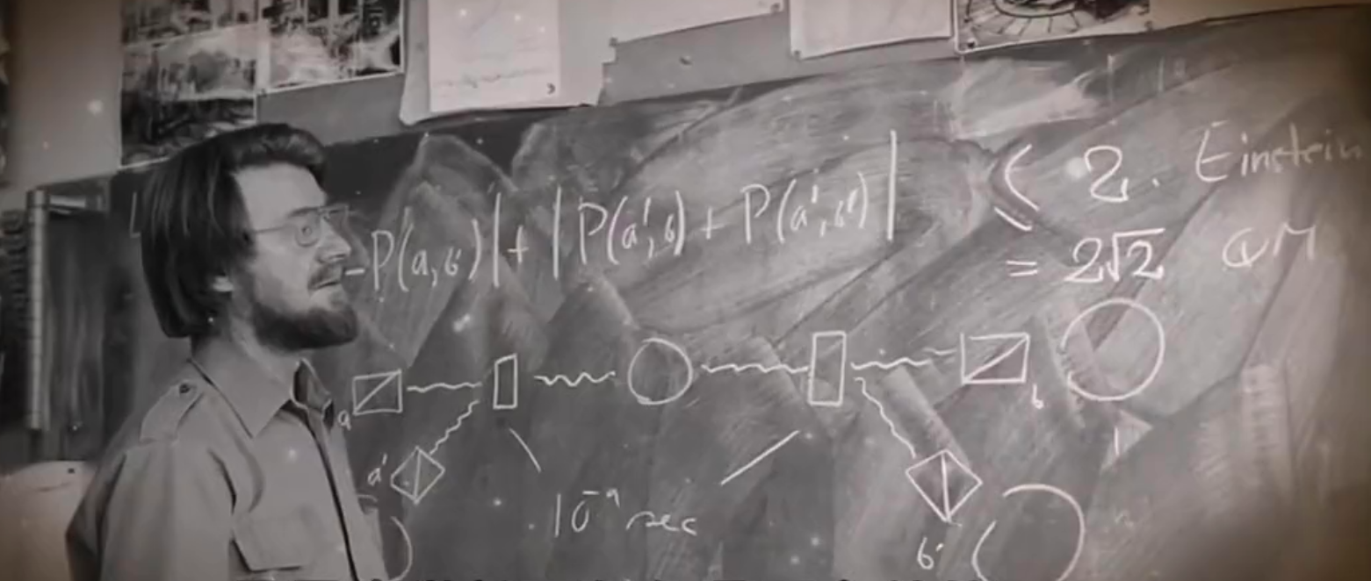
二、EPR佯谬、Bell不等式、量子纠缠
1960年代，Bell提出一个不等式判断爱因斯坦和量子力学孰是孰非。

Slide 39
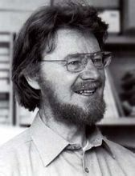






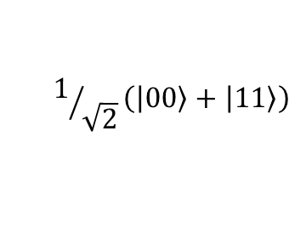
二、EPR佯谬、Bell不等式、量子纠缠
Bell不等式[Bell, 1964]
四个两输出测量算符（光子偏振，电子自旋）
经典统计
Bell
根据爱因斯坦的局域隐变量假设
量子力学结果
$$1/{\sqrt{2}}\left(\left|00\right\rangle +\left|11\right\rangle \right)$$
关键点：两边的测量结果不是独立的！

Slide 40
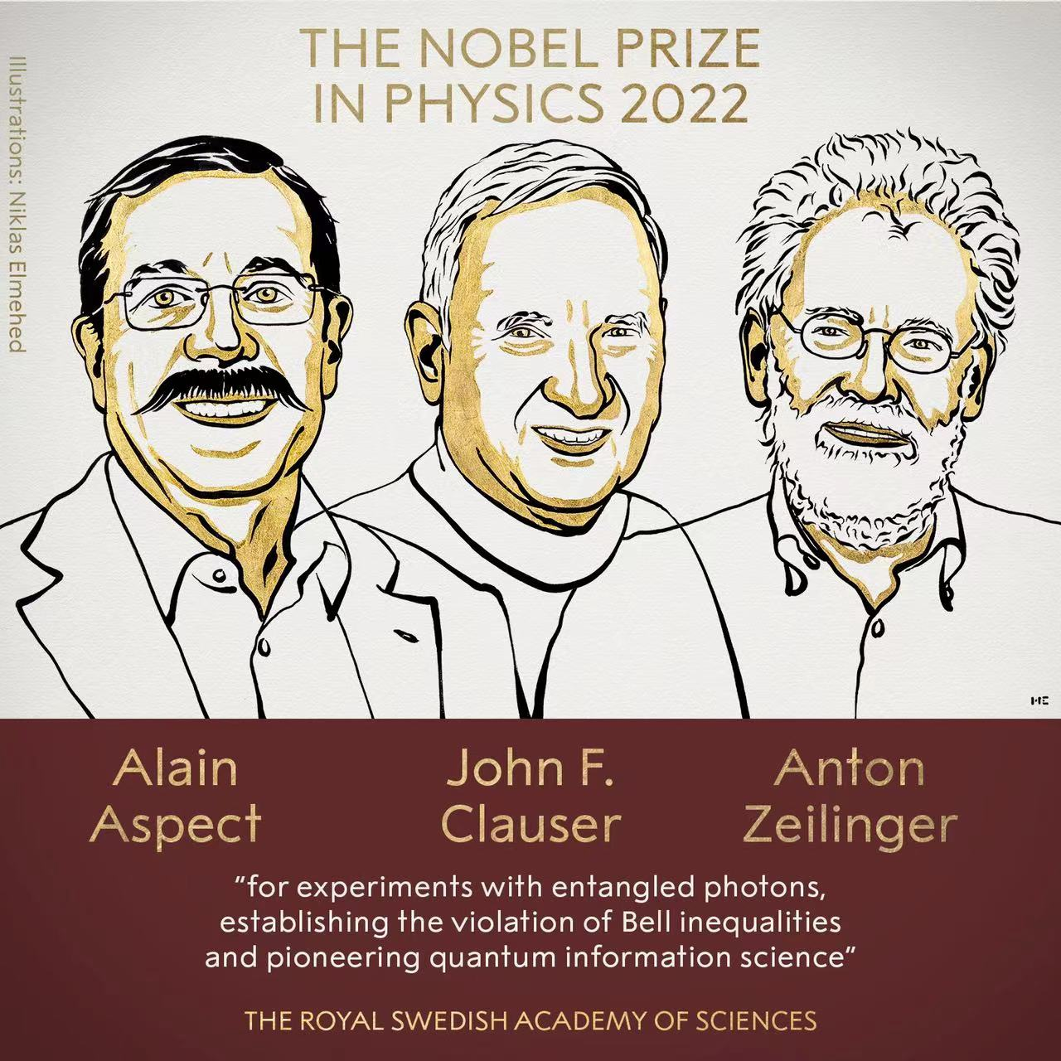



二、EPR佯谬、Bell不等式、量子纠缠
2022 诺贝尔奖, A. Aspect, J. Clauser, A. Zeilinger

Slide 41

二、EPR佯谬、Bell不等式、量子纠缠
关于EPR佯谬的争论基本结束，结论：
局域实在论是错误的；非局域性是量子世界最基本的特性。

Slide 42


二、EPR佯谬、Bell不等式、量子纠缠
量子纠缠态
量子纠缠态是量子信息领域的重要资源
量子通信
量子计算
量子精密测量

Slide 43
Contents
一、奇异的量子力学
二、EPR佯谬、Bell不等式、量子纠缠
三、量子信息
1）不可克隆定理与量子密码
2）量子通信
3）量子计算与量子模拟
4）量子精密测量

Slide 44

三、量子信息 1）不可克隆定理与量子密码
不可克隆定理
Initial unknown state
If we have a cloner
Input the initial state
Wooters, Zurek, Nature 1982.

Slide 45
三、量子信息 1）不可克隆定理与量子密码
不可克隆定理
Initial unknown state
If we have a cloner
Input the initial state
Unknown quantum state cannot be cloned
Wooters, Zurek, Nature 1982.

Slide 46

三、量子信息 1）不可克隆定理与量子密码
目前广泛采用的密码体系（如RSA）基于难解的单向数学问题（如大数因式分解）。不是物理原理上安全的。
Shor算法（Shor, 1995）：利用量子计算机可有效进行大数分解。

Slide 47


三、量子信息 1）不可克隆定理与量子密码
理论上一次一密（密钥只用一次）且密码本足够长则加密传输是安全的。
例如：A和B的密码本（密钥）是相同的二进制随机数；
加密和解密过程都是取模2加（0+0=0, 0+1=1+0=1, 1+1=0）。
A密码本
B密码本
1001011…
1001011…
模2加
模2加
A明文
密文公开传输
B明文
量子密码：量子密钥传输，安全地生成密码本。
QKD (Quantum Key Distribution)

Slide 48

三、量子信息 1）不可克隆定理与量子密码
BB84方案（Bennett, Brassard, 2018年沃尔夫奖 ）等
单个光子不可分割
拦截
单个光子携带信息
测量会引起量子态坍缩
测量重发
未知的量子态不可克隆
克隆/拷贝
有人窃听就会被发现，安全性基于量子力学。

Slide 49
三、量子信息 1）不可克隆定理与量子密码
BB84码（2018年Wolf奖）
0 1 0 1
未知的量子态不可克隆
Bennett, Brassard, 1984

Slide 50



三、量子信息 1）不可克隆定理与量子密码
BB84码：1. 随机选基，发送&探测光子，对基（相同的保留）
Alice发:
Alice基:
50%
Bob基:

Slide 51
三、量子信息 1）不可克隆定理与量子密码
BB84码：2. 基矢相同的再随机选一半探测窃听者
Alice:
如果信道安全，则剩余的为Key；
如果信道不安全，则放弃；
量子密码安全但不高效，也不抗干扰
有人窃听?
则会出错。
Bob:
!

Slide 52














三、量子信息 1）不可克隆定理与量子密码
中科院量子信息重点实验室量子密码组及问天量子公司：
北京量子全通网
量子政务网
量子广域网
2004
2007
2009.4
2009.9
2010
2011
2014
1MHz
5MHz
20MHz
20MHz
1GHz
5MHz

Slide 53

三、量子信息 1）不可克隆定理与量子密码
量子密码进展状况：
逐步走向实用化
目前关注的焦点是实际QKD系统的安全性。

Slide 54
Contents
一、奇异的量子力学
二、EPR佯谬、Bell不等式、量子纠缠
三、量子信息
1）不可克隆定理与量子密码
2）量子通信
3）量子计算与量子模拟
4）量子精密测量

Slide 55

三、量子信息 2）量子通信
A） 量子隐形传态 (teleportation)
In Star Trek（星际迷航）, transport people or things from one place to another without crossing the space, that is teleportation.

Slide 56




三、量子信息 2）量子通信
A） 量子隐形传态 (teleportation)
利用量子纠缠态把量子态传输到远处，而不用传输携带量子态的粒子。
Alice
Bob
C
A
B
纠缠源

Slide 57
三、量子信息 2）量子通信
A） 量子隐形传态 (teleportation)
利用量子纠缠态把量子态传输到远处，而不用传输携带量子态的粒子。
Alice
Bob
C
A
B
纠缠源

Slide 58
三、量子信息 2）量子通信
A） 量子隐形传态 (teleportation)
利用量子纠缠态把量子态传输到远处，而不用传输携带量子态的粒子。
Alice
Bob
C
A
B
贝尔态测量

Slide 59
三、量子信息 2）量子通信
A） 量子隐形传态 (teleportation)
利用量子纠缠态把量子态传输到远处，而不用传输携带量子态的粒子。
Alice
Bob
经典信道
C
A
B
测量结果

Slide 60
三、量子信息 2）量子通信
A） 量子隐形传态 (teleportation)
利用量子纠缠态把量子态传输到远处，而不用传输携带量子态的粒子。
Alice
Bob
C
A
B
幺正变换

Slide 61

三、量子信息 2）量子通信
A） 量子隐形传态 (teleportation)
Four Bell States (EPR pair):
Bennett, et al. PRL 70, 1895 (1993)

Slide 62


三、量子信息 2）量子通信
实验实现量子隐形传态
《自然》杂志的百年经典论文(百篇)之一。
Bouwmeester, et al. Nature 390, 575 (1997)

Slide 63


三、量子信息 2）量子通信
目前已实现超过100公里量子隐形传态
J. Yin, et al. Nature 488, 185 (2012)
X.-S. Ma, et al. Nature 489, 269 (2012)

Slide 64
三、量子信息 2）量子通信
量子隐形传态是量子通信和量子网络的最基本和最重要的过程。
目前能够实现单个粒子或者两个纠缠粒子的量子隐形传态。
能否把大一些的物理系统甚至生命体进行量子隐形传态仍然是巨大挑战。

Slide 65
三、量子信息 2）量子通信
B）纠缠分发和量子中继
能否实现长程量子通信（远大于100公里）？
由于信道损耗，量子信息不能直接长程传输
例如：光纤损耗0.2dB/km
10 GHz 9.5 G/s 1 /s 10⁻¹⁰ /s
1km
500km
1000km
300年接收一个光子！

Slide 66

三、量子信息 2）量子通信
B）纠缠分发和量子中继
能否实现长程量子通信（远大于100公里）？
经典通信:
信号可以利用中继站放大
量子通信:
由于不可克隆定理，信号不能进行放大

Slide 67

三、量子信息 2）量子通信
B）纠缠分发和量子中继
长程量子通信（远大于100公里）？
解决办法：
先利用量子中继实现长程量子纠缠分发
（需要资源：纠缠光子对和量子存储器）
再利用量子隐形传态实现量子信息的远程传输
p
p
p
p
p…
N
p^{N}
p²
p²
Rev. Mod. Phys. 83.33 (2011)

Slide 68


三、量子信息 2）量子通信
另外两种长程量子通信方案：
量子卫星
可搬运量子存储器

Slide 69
Contents
一、奇异的量子力学
二、EPR佯谬、Bell不等式、量子纠缠
三、量子信息
1）不可克隆定理与量子密码
2）量子通信
3）量子计算与量子模拟
4）量子精密测量

Slide 70

三、量子信息 3）量子计算与量子模拟
经典计算机的发展遇到挑战：
摩尔定律：处理器的性能每一年半翻一倍。

Slide 71


三、量子信息 3）量子计算与量子模拟
芯片制程工艺已达5纳米（10层原子），不能无限的缩小。摩尔定律终会走向终结。近些年涌现出一些新的计算方法，如量子计算。

Slide 72

三、量子信息 3）量子计算与量子模拟
Why Quantum Computer?
S. Aaronson, Scientific American 298, 62 (2008).

Slide 73
三、量子信息 3）量子计算与量子模拟
原理
量子计算机的并行计算能力
一个存储单元
经典
可存储0或1（一个数）
可同时存储0和1（两个数）
量子
两个存储单元
经典
可存储00,01,10或11(一个数)
可同时存储00,01,10,11(四个数)
量子

Slide 74
三、量子信息 3）量子计算与量子模拟
N 个存储单元
经典：可存储一个数（2^{N} 个可能的数之中的一个数）
量子：可同时存储 2^{N} 个数
因此，量子存储器的存储数据能力是经典的 2^{N} 倍，且随 N 指数增长。
例如，N=300, 量子存储器可同时存储比宇宙中原子数目还要多的数据。

Slide 75
三、量子信息 3）量子计算与量子模拟
计算过程是对数据的变换
经典计算机
对N个存储单元运算一次，只变换一个数据。
量子计算机
对N个存储单元运算一次，同时变换2^{N}个数据。
这就是量子计算机的巨大并行运算能力。
采用合适的量子算法，并行运算能力可以极大地提高运算速度。问题的解会干涉相长，不是解的分量会干涉相消。

Slide 76
三、量子信息 3）量子计算与量子模拟
量子算法：
1）Shor算法：大数因子分解在多项式时间内解决。
2）Grover搜索算法：相比经典算法根号加速。

Slide 77


三、量子信息 3）量子计算与量子模拟
Grover搜索算法。如32个数据（电话本）中选出1个。经典约需16次操作。
1/32=3.1%
初始状态

Slide 78

三、量子信息 3）量子计算与量子模拟
Grover搜索算法。如32个数据（电话本）中选出1个。经典约需16次操作。
1/32=3.1%
初始状态
第1次操作的几何示意图

Slide 79


三、量子信息 3）量子计算与量子模拟
Grover搜索算法。如32个数据（电话本）中选出1个。经典约需16次操作。
1/32=3.1%
初始状态
第1次操作
25.8%
第1次操作的几何示意图

Slide 80




三、量子信息 3）量子计算与量子模拟
Grover搜索算法。如32个数据（电话本）中选出1个。经典约需16次操作。
1/32=3.1%
初始状态
第1次操作
25.8%
第2次操作
60.2%
第3次操作
89.7%
第4次操作
99.9%
第5次操作
86%
第1次操作的几何示意图
要得到解，经典计算需操作约N/2次，量子计算需操作约$\sqrt{N}$次。

Slide 81

三、量子信息 3）量子计算与量子模拟
Shor 量子并行算法
——1994年，量子计算领域的里程碑工作，获1998年世界数学家大会最高奖。
这个算法可以求解“大数因子分解”难题
这类大数因子分解是个难解的数学问题
127×229＝？ 很容易计算
？×？＝29083 很难计算

Slide 82


三、量子信息 3）量子计算与量子模拟
分解N 运算步骤（时间）随输入长度logN 指数增长，用经典计算是难以计算的。
N=129位，1994年1600台工作站花了8个月分解成功。
例

Slide 83
三、量子信息 3）量子计算与量子模拟
Shor算法证明:
采用量子计算机并行计算，分解N的时间随logN 的多项式增长(即可解问题)。
N=129位，如果用2000个qubit的量子计算机只要1秒时间即可以分解成功。
量子计算机的难度在于：量子比特非常脆弱，大概需要几千个量子比特（物理比特）保护一个量子比特（逻辑比特）。

Slide 84

三、量子信息 3）量子计算与量子模拟
经典比特的保护。例如：用3个比特保护1个比特
0
1
000
111
有很小几率出错
001
011
纠错，少数服从多数
000
111
0
1
编码
解码
量子比特除了(|0>, |1>)翻转错，还有(|0+1>, |0-1>)相位翻转错。所以量子比特的保护要复杂的多，需要更多的资源。
Shor的编码方案
为了保护好量子比特，一般需要多重编码。

Slide 85
三、量子信息 3）量子计算与量子模拟
经典计算
比特
0 or 1
初始化
操作
  单比特操作
  (非门)
  两比特操作
  (与非门)
探测
  结果

Slide 86
三、量子信息 3）量子计算与量子模拟
经典计算
量子计算
比特
量子比特
0 or 1
|ψ⟩ =α |0⟩ + β|1⟩
, 2^{N} Hilbert空间
初始化
初始化
操作
  单比特操作
  (非门)
  两比特操作
  (与非门)
操作
  单比特操作
  (旋转操作)
  两比特操作
  (受控非门)
探测
    结果
探测
  结果

Slide 87
三、量子信息 3）量子计算与量子模拟
Quantum Computations
Circuit Quantum Computations
|ψ⟩₁
R(θ,ϕ)
|ψ’⟩₁
|ψ⟩₂
R(θ,ϕ)
|ψ’⟩₂
|ψ⟩₃
|ψ’⟩₃
R(θ,ϕ)
Initialization
Operations
Detections

Slide 88
三、量子信息 3）量子计算与量子模拟
Quantum Computations
Circuit Quantum Computations
|ψ⟩₁
R(θ,ϕ)
|ψ’⟩₁
|ψ⟩₂
R(θ,ϕ)
|ψ’⟩₂
|ψ⟩₃
|ψ’⟩₃
R(θ,ϕ)
Initialization
Operations
Detections
1-qubit operation
R(θ,ϕ)
|↓⟩ → cosθ/2 |↓⟩ + ie ^{iϕ} sinθ/2 |↑⟩
|↑⟩ → cosθ/2 |↑⟩ − ie^{−iϕ}sinθ/2 |↓⟩

Slide 89
三、量子信息 3）量子计算与量子模拟
Quantum Computations
Circuit Quantum Computations
|ψ⟩₁
R(θ,ϕ)
|ψ’⟩₁
|ψ⟩₂
R(θ,ϕ)
|ψ’⟩₂
|ψ⟩₃
|ψ’⟩₃
R(θ,ϕ)
Initialization
Operations
Detections
2-qubit operation
(CNOT Gate)
C
T
|↓⟩ |↓⟩ → |↓⟩ |↓⟩
|↓⟩ |↑⟩ → |↓⟩ |↑⟩
|↑⟩ |↓⟩ → |↑⟩ |↑⟩
|↑⟩ |↑⟩ → |↑⟩ |↓⟩
C
superposition → entanglement
[|↓⟩ + |↑⟩]|↓⟩ → |↓⟩ |↓⟩ + |↑⟩ |↑⟩
T
C
T
From K. Kim

Slide 90
三、量子信息 3）量子计算与量子模拟
量子计算的物理实现：
DiVincenzo判据：
系统要能很好地表征qubit，即有两能级的Hilbert空间；
系统能有效地制备初态，即将每个qubit制备到0状态；
要能实施普适量子门的操作。即要实施任意的单qubit的幺正变换，和对任意两量子比特实施受控非门操作；
要能够对量子计算的终态实施有效的量子测量；
系统要有长的相干时间，能够使得量子操作（包含纠错）和测量在相干时间内完成。
CH Bennett and DP DiVincenzo, Nature 404, 247 (2000)

Slide 91




三、量子信息 3）量子计算与量子模拟
量子点
离子阱
超导芯片
集成光波导

Slide 92

三、量子信息 3）量子计算与量子模拟
2012 Noble Prize: Dr. David Wineland
离子阱

Slide 93
三、量子信息 3）量子计算与量子模拟
I.I. Rabi
(1944)
Family tree
PhD
Hans Dehmelt
Norman Ramsey
(1989)
(1989)
PhD
PhD
Postdoc
Dan Kleppner
David Wineland
(2012)
PhD
PhD
Dave Pritchard
Postdoc
Under-graduate
William Phillips
(1997)
Postdoc
PhD
Eric Cornell
Wolfgang Ketterle
Carl Wieman
(2001)
(2001)
(2001)

Slide 94





离子阱系统
基本思想：利用电磁场束缚离子。
Potential field in a RF Paul trap.
Linear RF Paul traps
Penning trap

Slide 95
量子比特
Optical Qubit
ex) ⁴⁰Ca⁺
Hyperfine Qubit
ex) ¹⁷¹Yb⁺
P_{1/2}
Qubit on S-D
τ ~ 1s
P_{1/2}
F=1
F=0
369.53nm
D_{5/2}
397nm
D_{3/2}
F=1
411 THz
S_{1/2}
12.6GHz
F=0
S_{1/2}
⁸⁸Sr⁺, ¹³⁸Ba⁺ …
⁹Be⁺, ²⁵Mg⁺, ⁴³Ca⁺, ⁸⁷Sr⁺, ¹³⁷Ba⁺, ¹¹¹Cd⁺, ¹¹³Cd⁺, ¹⁹⁹Hg⁺ …
From K. Kim
Notes:
The qubit is no more than well defined two level system. Up to now, there are two different type of qubits in the ion trap community.
One is in optical transition
The other is in Hyperfine transition
Coherence time ~ optical qubit 10ms, Hyperfine qubit 10s
Detection is done by fluorescence.
Later I will focus only on hyperfine qubits. especially 171Yb+

Slide 96


单比特旋转操作
¹⁷¹Yb⁺
P_{1/2}
F=1
F=0
|↑⟩
P(↑)
F=1
S_{1/2}
F=0
|↓⟩
|↓⟩ +|↑⟩
E. Knill, et al., Phys. Rev. A 77, 012307 (2008).
From K. Kim
Notes:
Coherent Operation
Knill:

Slide 97


集体振动模式——数据线
Center of mass mode
⁴⁰Ca⁺
Breathing mode
(Univ. Innsbruck)
D. F. V. James, Appl. Phys. B 66, 181 (1998).
From K. Kim
Notes:
Coulomb no relation to the spins
N ion, 3 N normal modes

Slide 98
两比特受控非门
Internal states of these ions entangled
Cirac and Zoller, Phys. Rev. Lett. 74, 4091 (1995)
C. Monroe, et al., Phys. Rev. Lett. 74, 4714 (1995)
F. Schmidt-Kaler, et al., Nature 422, 408 (2003)
From K. Kim

Slide 99

三、量子信息 3）量子计算与量子模拟
谷歌实验展示量子优势(2019年10月）
53个量子比特的专用量子计算机
计算一个特殊的问题（ sampling the output of a quantum circuit generating random numbers ）
耗时200秒完成。
用经典超级计算机预计需要10000年（IBM：2天）。
2021年，中国团队用经典超算打破“量子优势”。

Slide 100


三、量子信息 3）量子计算与量子模拟
谷歌的专用量子计算机（量子模拟器）

Slide 101


三、量子信息 3）量子计算与量子模拟
谷歌的专用量子计算机

Slide 102

三、量子信息 3）量子计算与量子模拟
中科大专用量子计算机“九章”(2020.12)
高斯玻色取样问题

Slide 103
三、量子信息 3）量子计算与量子模拟
谷歌和中科大研究的这两个问题在现实中没有实际用途。
量子计算的下一个突破是实现能解决实际问题的专用量子计算机，解决经典计算机解决不了的问题。在生物医药，化学工业，金融等方面具有重要用途。

Slide 104
三、量子信息 3）量子计算与量子模拟
全球制药行业量子计算创业公司
1、ApexQubit （伯克利）
2、Aqemia （巴黎高师）
3、ChemAlive （瑞士）
4、Cloud Pharmaceuticals （北卡罗来纳）
5、Entropica Labs （新加坡）
6、FAR Biotech （休斯顿）
7、Hafnium Labs （丹麦）
8、Kuano （英国）
9、Menten Biotechnology Lab（加拿大）
10、Pharmacelera （巴塞罗那）
11、PharmCADD （韩国）
12、Polaris Quantum Biotech（北卡罗来纳）
13、ProteinQure （加拿大）
14、Qulab （加利福尼亚）
15、Riverlane （英国剑桥）
16、Silicon Therapeutics （波士顿）
17、XtalPi （波士顿）
18、Zapata Computing （哈佛）
各个行业的量子计算创业公司已经共有100余家

Slide 105


三、量子信息 3）量子计算与量子模拟
……I’m not happy with all the analyses that
go with just the classical theory, because
nature isn’t classical, dammit, and If you
want to make a simulation of nature, you’d
better make it quantum mechanical , and
by golly it’s a wonderful problem, because
it doesn’t look so easy.
“a quantum machine that could imitate any quantum system, including the physical world.”

Slide 106

三、量子信息 3）量子计算与量子模拟
用一个可控量子系统来模拟另一个复杂量子系统的性质和演化
研究基本的物理原理
实现特定功能的量子计算
I. M. Georgescu, et al. Rev. Mod. Phys. 86, 153 (2014)

Slide 107


三、量子信息 3）量子计算与量子模拟
Combination of two technologies:
Ultracold atoms in optical lattices
cavity quantum electrodynamics
In the proposed simulator:
fermionic atoms hopping in an optical potential play the role of electrons,
additional optical potentials provide the nuclear attraction,
a single-spin Mott excitation mediates the electronic Coulomb repulsion with the help of a cavity mode.

Slide 108
三、量子信息 3）量子计算与量子模拟
量子计算中的摩尔定律？
limit of Classical Computation
Number of Qubits
Years

Slide 109

三、量子信息 3）量子计算与量子模拟
量子计算的路线图

Slide 110

三、量子信息 3）量子计算与量子模拟
IBM的路线图：
2023年1121量子比特的量子计算机，目标100万个量子比特

Slide 111

三、量子信息 3）量子计算与量子模拟
Google AI Quantum的路线图：
2029年：100万个量子比特的量子计算机

Slide 112
三、量子信息 3）量子计算与量子模拟
利用量子计算机可以完成：
1）Shor大数分解算法
2）Grover搜索算法
3）量子多体问题的求解
4）生物制药等

Slide 113
Contents
一、奇异的量子力学
二、EPR佯谬、Bell不等式、量子纠缠
三、量子信息
1）不可克隆定理与量子密码
2）量子通信
3）量子计算与量子模拟
4）量子精密测量

Slide 114



三、量子信息 4）量子精密测量
利用量子叠加、量子纠缠等资源，量子传感器具有高灵敏度
磁场等物理量引起相位差的微小变化，通过测定相位差即可传感磁场等
通常量子传感：
量子纠缠传感：
微弱信号被放大N倍，灵敏度与传统方法相比得到提升，N为纠缠粒子数目。

Slide 115

三、量子信息 4）量子精密测量
例如：水下自主导航
理论上，航行100天后，定位误差可以从传统导航技术的100公里减少到数百米。
相关的实验还有很长的路要走。

Slide 116




三、量子信息 4）量子精密测量
基于钻石传感器实现水溶液中的DNA分子探测
超精准的光晶格钟，首次在毫米尺度验证广义相对论
叶军表示，精确的原子钟将开启在弯曲时空中探索量子力学的可能，比如分布在弯曲时空中不同位置的粒子，是处于怎样的复杂物理状态。

Slide 117

三、量子信息 4）量子精密测量
实现基于碳化硅中硅空位色心的高压原位磁探测
加工碳化硅（莫桑石）对顶砧，利用离子注入在碳化硅台面上产生浅层硅空位色心，并利用浅层色心实现高压下的原位磁性探测。
为磁性材料，特别是室温超导体，高压性质研究提供优异的量子平台。
J.-F. Wang, et al., Nature Materials 22, 489-494 (2023)

Slide 118





三、量子信息 4）量子精密测量
利用不确定因果实现超海森堡极限量子精密测量
传统的量子精密测量，因果序是确定的，精度极限就是海森堡极限。
利用量子不定因果序（ICO）实现了超海森堡极限的量子精密测量。
一对变量的演化处于量子不定因果序
量子因果序可以作为量子资源实现量子信息过程。
远程遥感
小行星防御
下一代PNT
P. Yin, et. al. Nature Physics 19, 1122–1127 (2023)

Slide 119
展望
技术上：
百公里量子密码技术已逐步走向实用化
量子U盘和量子传感技术将是下一个突破口
专用量子计算机将会解决各种具体难题
长远目标：量子计算机和量子网络

Slide 120




展望
科学上：
用量子信息技术（量子模拟，高精密测量）探索自然
用量子信息的观点（非局域性等）重新认识世界
模拟高温超导等
探索超越基本粒子标准模型的新物理：暗物质；暗能量；EDM等。
探测引力波

Slide 121
Remarks：量子光学与量子信息领域近期所获大奖
1. 2005年Nobel奖 R. J. Glauber, J. L. Hall, T. W. Hänsch
2. 2010年Wolf奖 J. Clauser, A. Aspect, A. Zeilinger
3. 2012年科学突破奖之基础物理奖 A. Kitaev
4. 2012年Nobel奖 D. J. Wineland, S. Haroche
5. 2013年Wolf奖 P. Zoller, I. Cirac
6. 2017年Dirac奖 C. H. Bennett, D. Deutsch, P. W. Shor
7. 2018年Wolf奖 C. H. Bennett, G. Brassard
8. 2018年Nobel奖Ashkin, Mourou, Strickland
9. 2022年科学突破奖之基础物理奖 香取秀俊，叶军
10. 2023年科学突破奖之基础物理奖 C. H. Bennett , G. Brassard, D. Deutsch, P. W. Shor
11. 2022年Nobel奖 A. Aspect, J. Clauser, A. Zeilinger
12. 2023年Nobel奖 P. Agostini, F. Krausz, A. L’Huillier
谢 谢！

